Slide 1
Города России Волгоград
Ко Дню России и в рамках межмуниципального сотрудничества

Slide 2
24 апреля 2023 года в Волгограде стартовал велопробег «Сталинград-Севастополь». Участник взяли курс на Крым. С собой у них была гильза, наполненная землей с Мамаева кургана. Уже 5 мая спортсмены прибыли в Феодосию, где минутой молчания почтили память воинов, погибших в годы Великой Отечественной войны, и возложили цветы к Вечному огню.
Всего велосипедисты проехали 1300 километров, посетили 11 городов, и завершили акцию на Сапун-горе в Севастополе.
9 мая они приняли участие в составе торжественной колонны жителей города-героя в честь светлого Дня Победы.
Велопробег «Сталинград – Севастополь» проходит уже в 9 раз, первый состоялся в 2014, сразу после вхождения Крыма в состав Российской Федерации.
Симферополь и Волгоград еще не города-побратимы. Но в будущем эти два города возможно породнятся. Именно поэтому выбран этот славный город-герой для виртуальной выставки, которая посвящена празднованию Дня России.

Slide 3
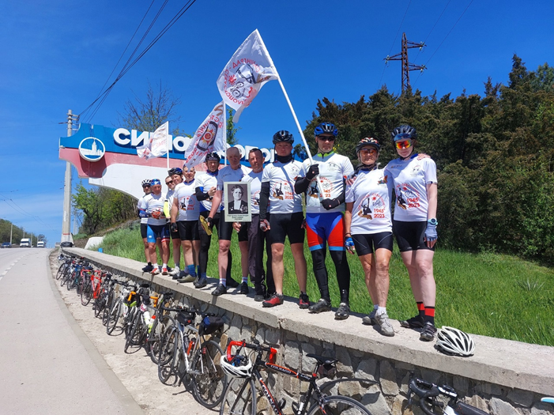
Участники велопробега в Симферополе

Slide 4
Волгоград — это центр Волгоградской области, находящийся в междуречье Волги и Дона. В древние времена в низовье Волги селились кочующие племена гуннов и сарматов, позднее сюда пришли хазары, а затем ханы Золотой Орды. В XVI веке на берегу реки Царица (приток Волги) появилась русская крепость Царицын, предназначавшаяся для обороны южных границ государства и волжского пути от степных кочевников. Официальная дата основания города — 1589 год.
Город не раз возрождался и отстраивался заново. В начале XVII столетия Царицын сгорел, а в 1615 году, на правом берегу Волги, его выстроили вновь. Крепость занимали волжские казаки, мятежные донские казаки Степана Разина, крымские татары. В XIX веке начали строятся дома и заводы, появилась железная дорога. Во время Гражданской войны Царицын опять превратился в руины.
В 1925 году город переименовали в Сталинград. Во время Великой Отечественной войны здесь произошло одно из крупнейших сражений — Сталинградская битва, в результате которой стратегическая инициатива перешла к советской армии, и в ходе боевых действий наступил переломный момент. Оборона города продолжалась 200 дней, с 17 июля 1942 года до 2 февраля 1943 года. В 1961 году город-герой получил название Волгоград.

Slide 5
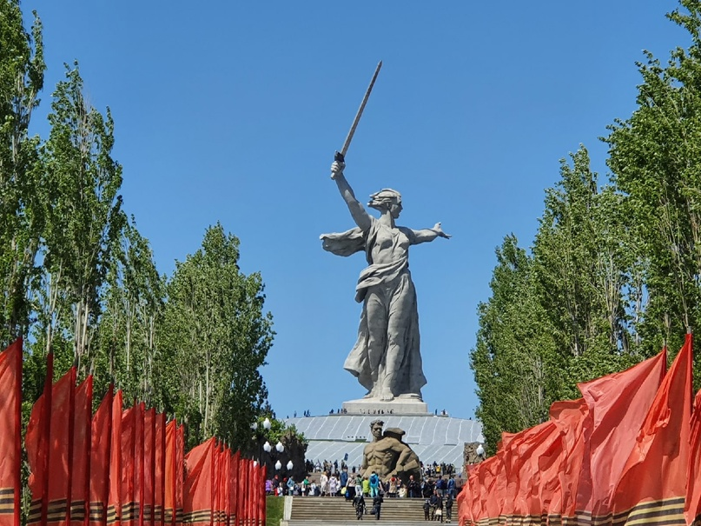
Мамаев курган и скульптура «Родина-мать зовет!»
Одна из главных достопримечательностей города - Мамаев курган. Когда-то здесь находился наблюдательный пункт войск хана Мамая. Во время Великой Отечественной войны это место на военных картах значилось как 102-я высота. Отсюда контролировался почти весь Сталинград и переправы через Волгу. Бои за высоту продолжались 135 дней, и в них погибло более
34 500 воинов.
Центром комплекса является знаменитый монумент «Родина-Мать зовёт».
Скульптура женщины с мечом в руках высотой 52 метра была отлита по проекту скульптора-монументалиста Е. В. Вутечича. Высота с мечом достигает
85 метров.

Slide 6
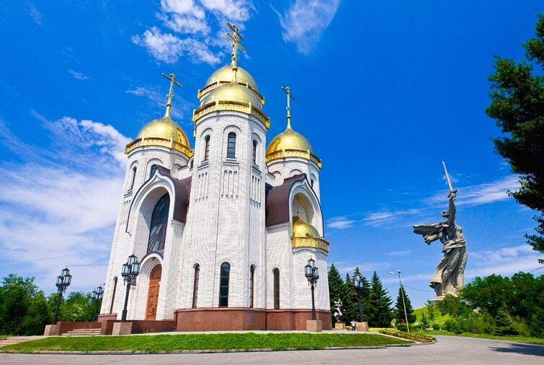
Храм Всех Святых на Мамаевом кургане
В 1993 году патриарх Алексий II освятил Мамаев Курган и благословил возведение на нём храма в честь Всех Святых и в память о погибших в боях за Родину солдат. Собор находится у танковой башни, которой отмечена 102-я высота. Строительство завершилось в 2004 году. Здание по проекту архитектора Ю. В. Коссовича высотой 33 метра сложено из белого кирпича в форме симметричного креста.
Помещение освещают золотые паникадила, установлен резной иконостас художника Владимира Подгорного.

Slide 7
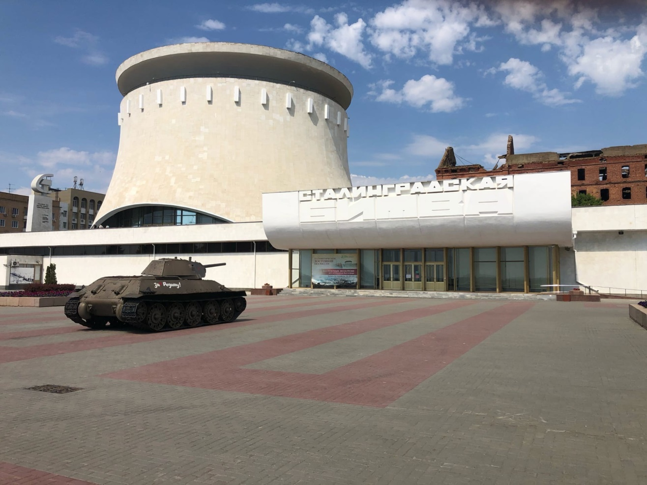
Музей-панорама
«Сталинградская битва»
Музей-панорама «Сталинградская битва» расположен на месте высадки в 1942 году 13-й гвардейской стрелковой дивизии. Двухуровневый комплекс, посвящённый одному из самых кровопролитных сражений Великой Отечественной войны, открыли в 1985 году. На первом уровне находятся экспозиционные залы с образцами оружия, обмундированием, знаменами, документами и фотографиями. Среди экспонатов музея — залитые кровью комсомольские и партийные билеты, личные вещи бойцов и командиров, письма, награды.

Slide 8
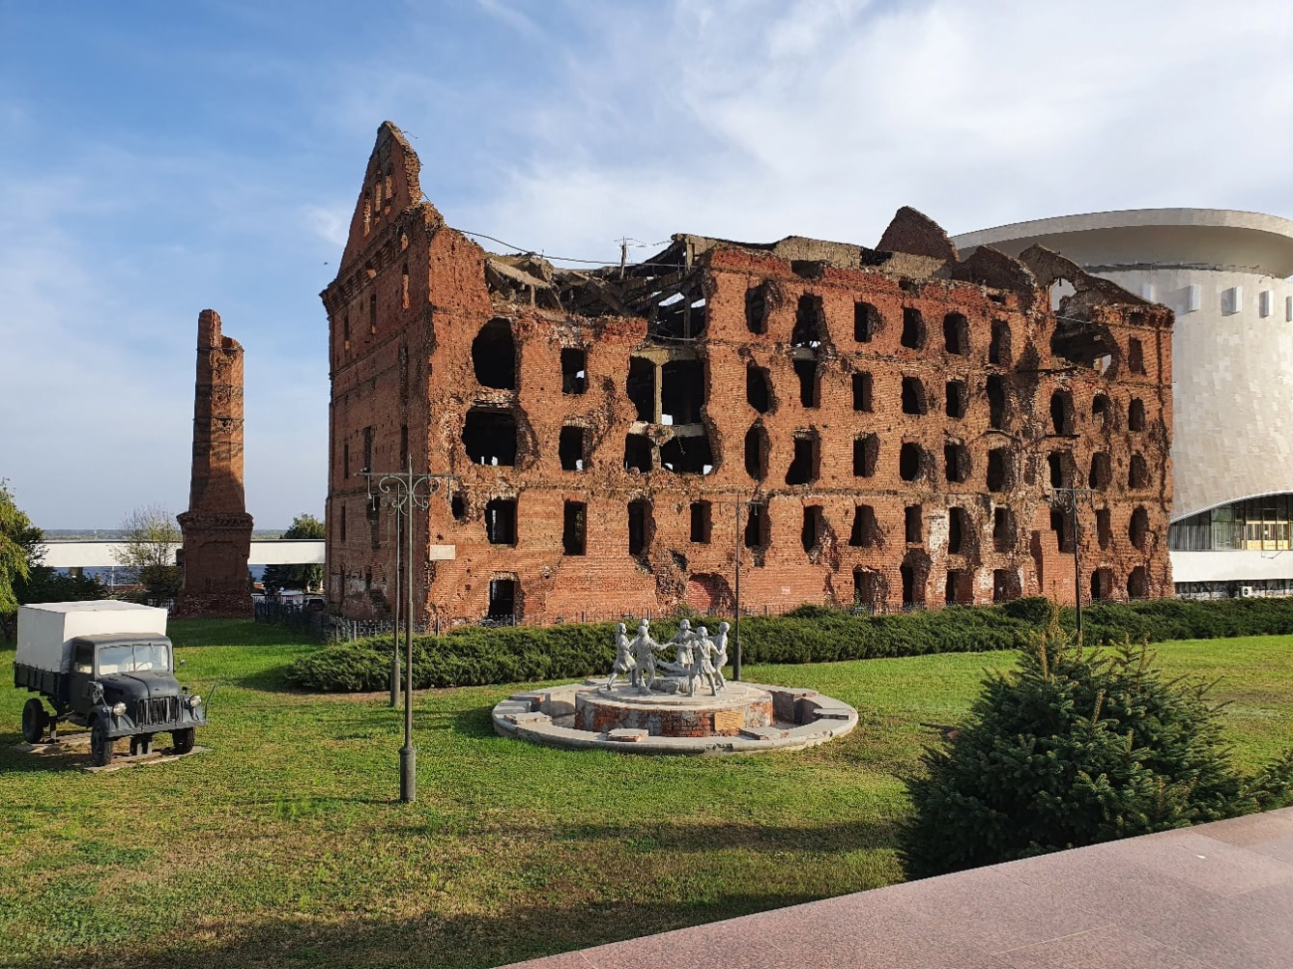
Мельница Гергардта
Глядя на название и на фото может возникнуть диссонанс, ведь разрушенное здание никоим образом не напоминает мельницу. Однако внутри располагалась мельница не классическая, а паровая, построенная в самом конце XIX века. Мукомольное предприятие принадлежало семейству Гергартдов чуть меньше 20 лет, а после было национализировано и стало носить имя К. Грудинина. Известность мельница Гергардта получила после Сталинградской битвы: находившиеся внутри советские бойцы на протяжении долгих 58 дней вели оборону против немецко-фашистских захватчиков. Здание регулярно подвергалось массированным обстрелам и лишь чудом выстояло, хотя и остался от него один лишь «скелет». Реставрировать мельницу так и не стали, оставив её как молчаливое напоминание об ужасах той войны.

Slide 9
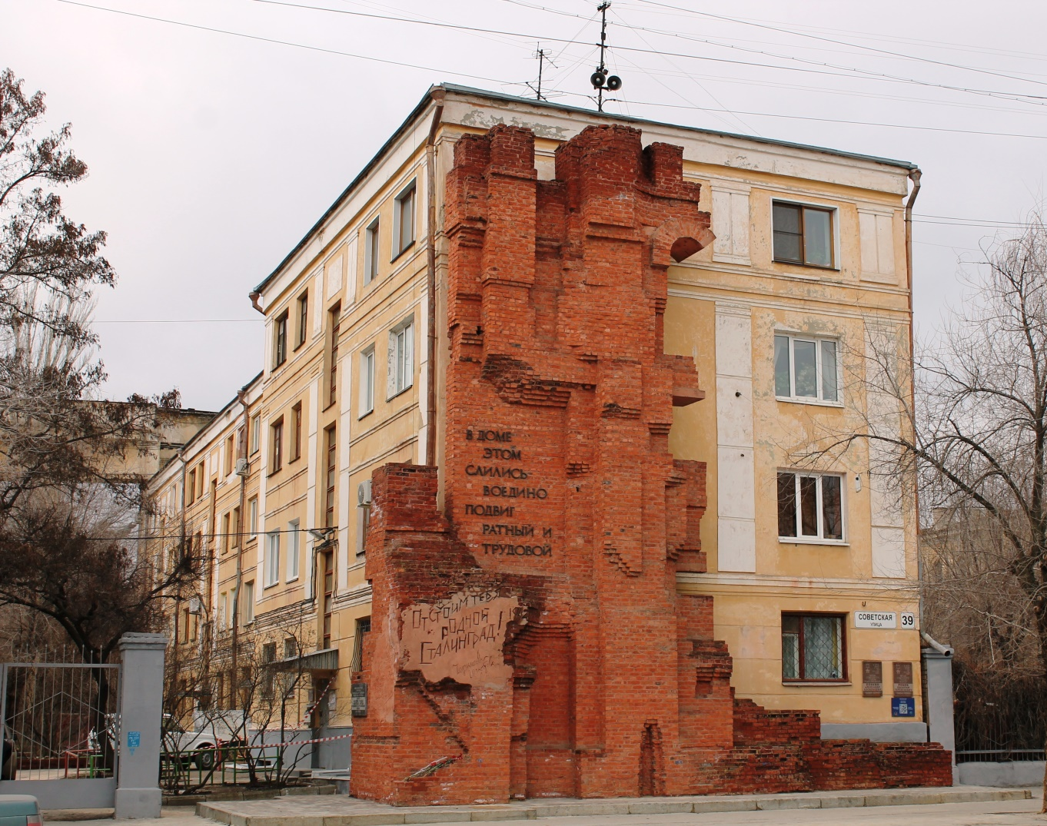
Дом Павлова
Был построен в 1930-х, здесь жили работники Облпотребсоюза. В 1942 году в нём закрепилась разведгруппа во главе с сержантом Я. Ф. Павловым. Здание имело важное стратегическое значение, так как его расположение позволяло обозревать и обстреливать большую территорию. Между домом и Мельницей Гергардта прорыли траншею, благодаря которой держали связь с командованием.
Здание находилось в осаде 58 дней, сдерживая непрерывные атаки немецкой пехоты, танков и авиации, а в подвале всё это время прятались мирные жители. По разным данным, дом защищали от 24 до 31 бойцов разных национальностей, трое из них погибли. Немцы отметили дом на своих картах как крепость. Во время атак на здание немецкая армия понесла потери в несколько раз больше, чем при взятии Парижа.
После войны дом восстановили, и назвали именем доблестного сержанта Я. Ф. Павлова, который был удостоен звания Героя Советского Союза.

Slide 10
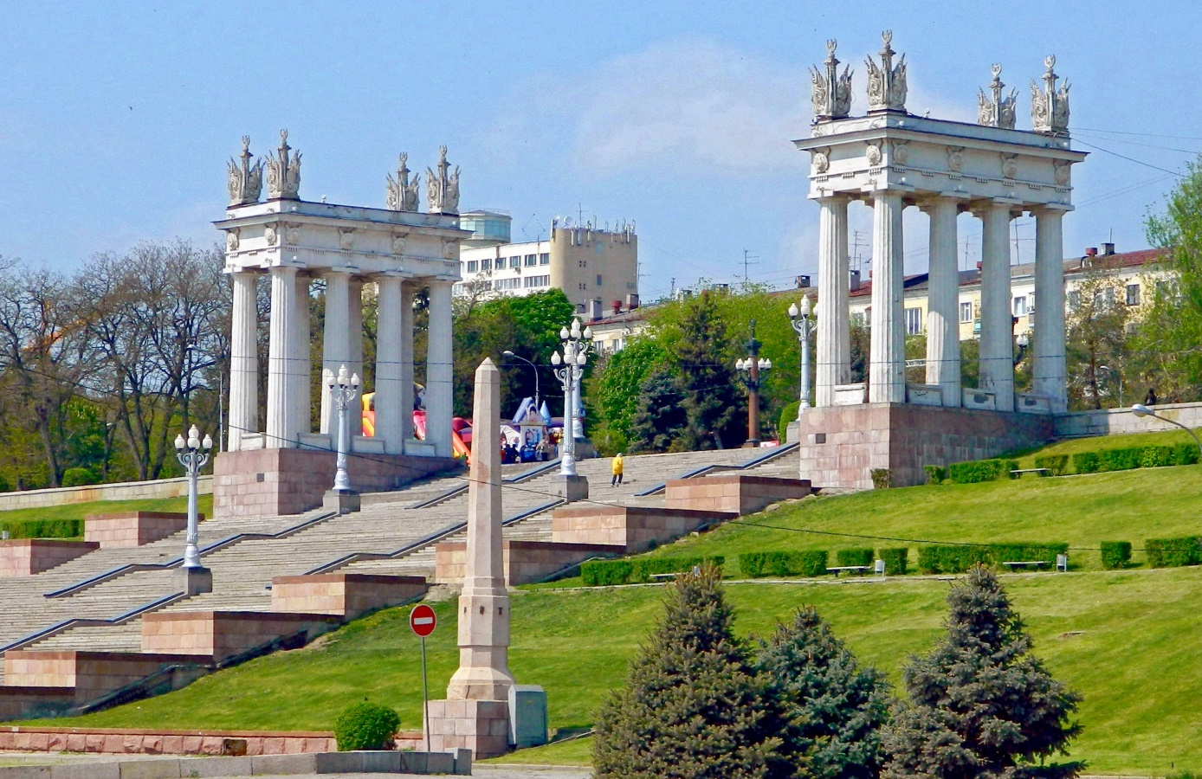
Центральная набережная
Главное украшение города — Центральная набережная, которая является одной из лучших на Волге, а также местом прогулок, проведения городских мероприятий и концертов. Она протянулась на 3,5 километра, и с нее начинается историческая часть Волгограда. Набережная в Царицине была простой портовой улицей, а её современный облик начал формироваться в 1952 году.
.

Slide 11
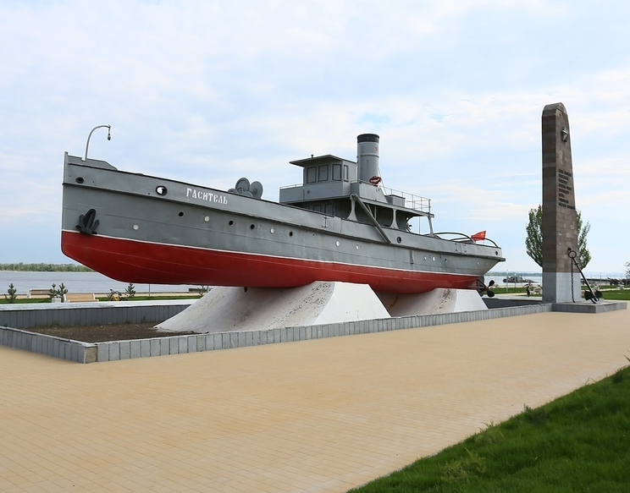
Пожарный катер Гаситель
Изначально этот небольшой катер был известен как «Царёв», но после Сталинградской битвы за ним особенно прочно закрепилось название «Гаситель». Судно активно участвовало в тушении пожаров, переправке вооружения и мирных жителей, а в октябре 1942, после многочисленных попаданий, «Гаситель» затонул. Когда судно подняли, дабы отремонтировать, то обнаружили в его корпусе больше 3 000 пробоин. Катер прослужил ещё несколько лет, а в середине 60-х был списан и затоплен вновь. Уже второе по счету возрождение «Гасителя» состоялось в 1974 году, когда судно опять подняли со дна. В этот раз его отреставрировали и через 3 года установили в качестве памятника, посвященного всем речникам Волги.

Slide 12
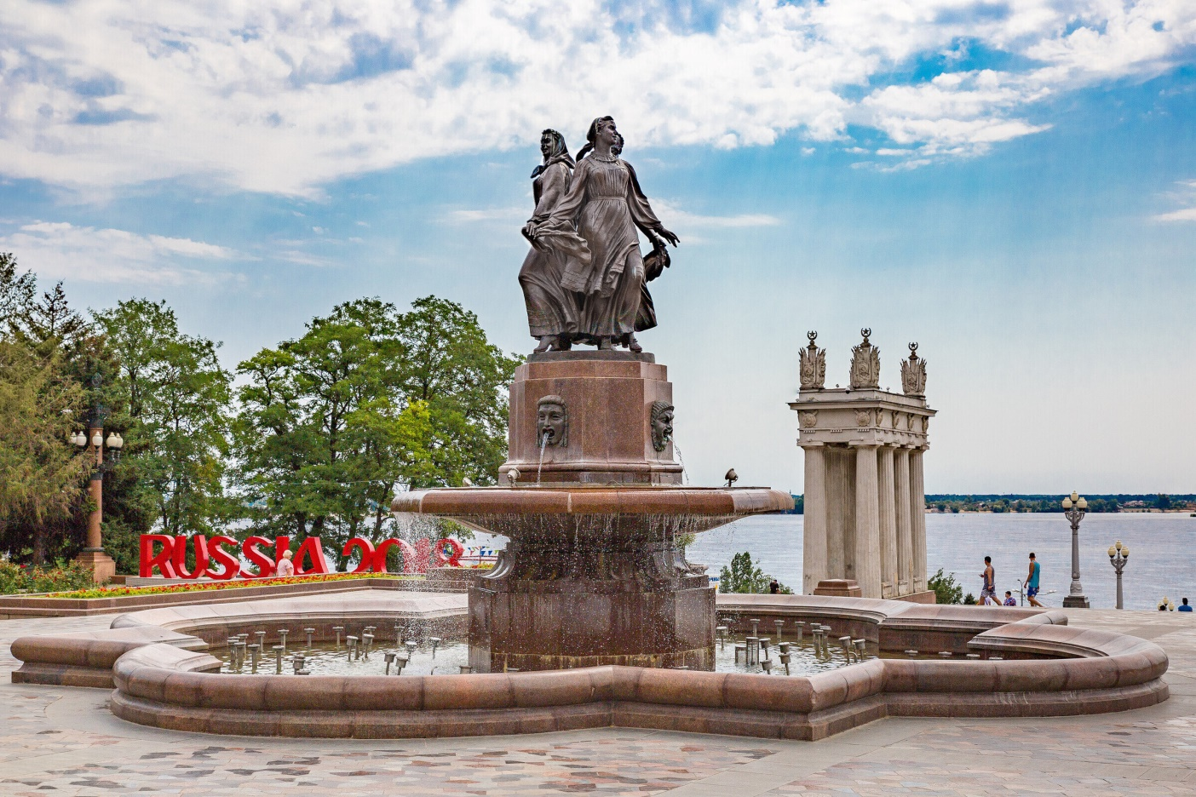
Фонтан «Искусство»
Фонтан «Искусство» находятся на верхней террасе набережной. Его установили в 1957 году, и сначала он назывался «Дружба народов». Скульптурная группа состоит из бронзовых фигур трёх танцующих девушек в национальных костюмах, стоящих спиной друг к другу на гранитном постаменте.
Фонтан создан в память о знаменитом танцевальном коллективе «Березка». Сооружение оборудовано светомузыкой, возле него проводятся городские праздничные мероприятия. От фонтана в разные стороны расходятся зелёные аллеи, рядом разбиты клумбы, стоят скамейки.
.

Slide 13
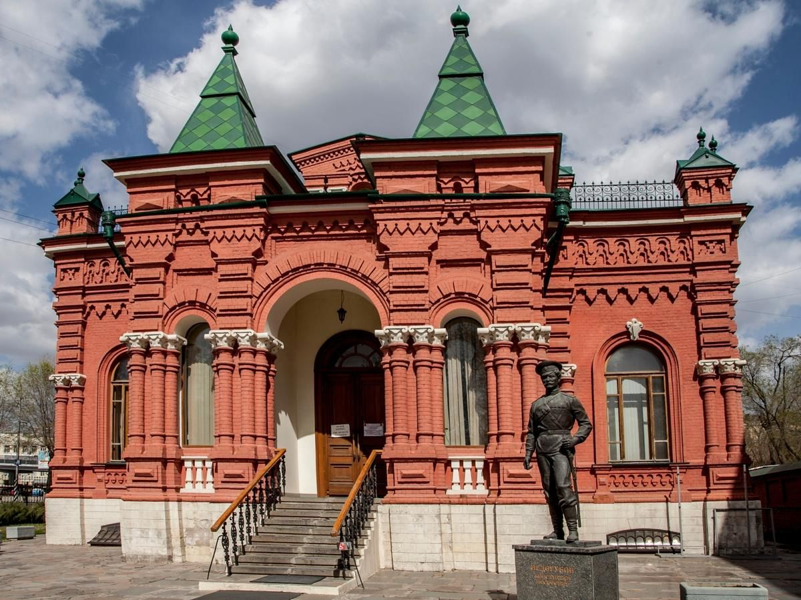
Мемориально-исторический музей
В бывшем здании купцов-меценатов Репниковых в 1937 году открылся музей обороны Царицына имени Сталина. Дом в русском стиле из красного кирпича появился в 1903 году. В 1918-м в здании располагался штаб обороны Царицынского Совета рабочих, крестьянских и казачьих депутатов. Во время боёв за Сталинград постройка была почти полностью разрушена, но после войны её восстановили.
Мемориально-исторический музей рассказывает об истории Первой мировой и Гражданской войн.

Slide 14
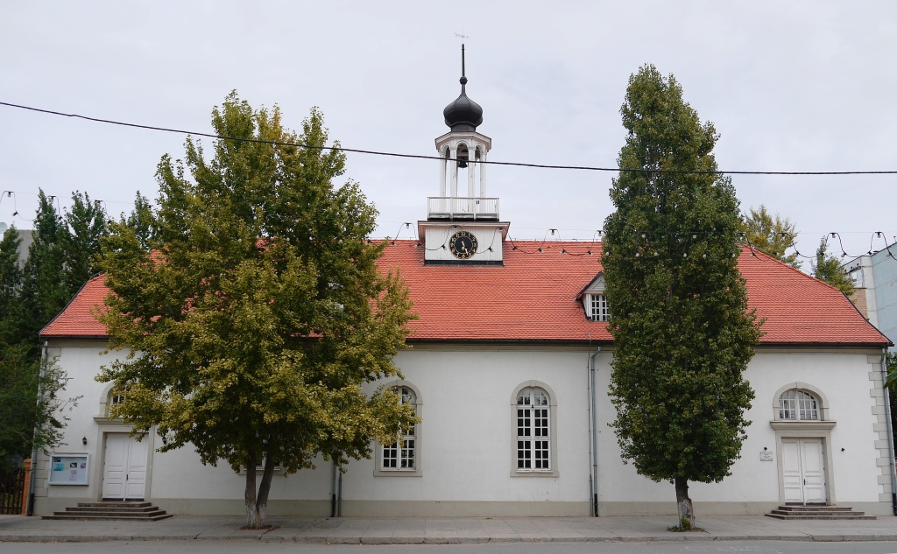
Музей-заповедник
«Старая Сарепта»
В середине XVIII столетия по воле Екатерины II на пустующих землях Поволжья появились немецкие колонии. Колонисты на 30 лет освобождались от податей и повинностей, могли торговать и создавать предприятия.
На месте поселения Сарепта, от которого сохранилось 28 зданий, в 1989 году основали Историко-этнографический и архитектурный музей-заповедник. Большинство зданий признаны памятниками архитектуры XVIII–XIX веков. Особенностью построек являются минимализм и простота, а также сложная система подвальных помещений со сводчатыми потолками. В отреставрированных зданиях располагаются выставочные залы, рассказывающие об истории поселения, культуре и быте гернгутеров.
.

Slide 15
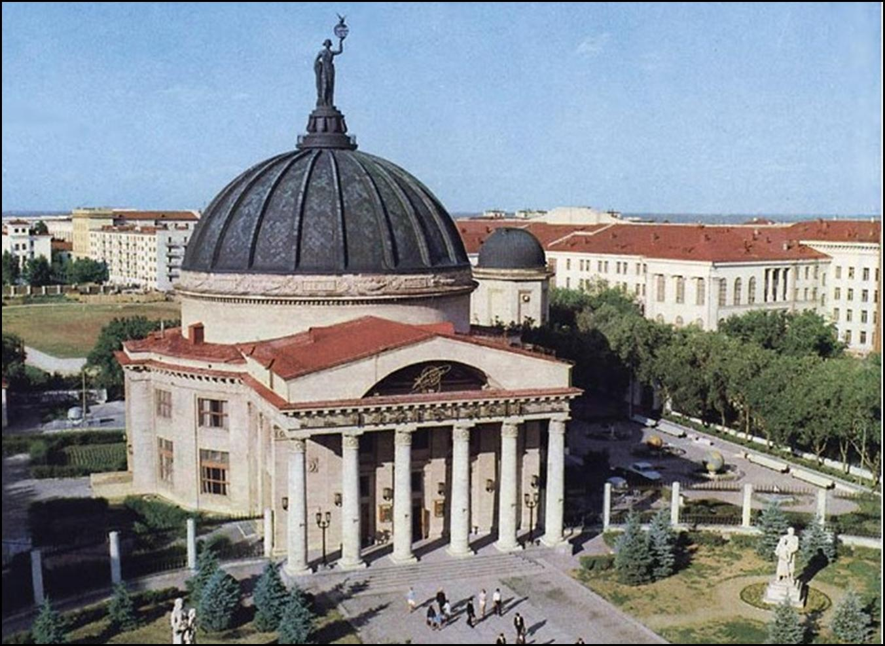
Волгоградский планетарий
Волгоградский планетарий — одна из самых интересных достопримечательностей города. Его построили в 1954 году рабочие из восточной Германии, а деньги собирали жители ГДР. Проект планетария подготовили советские архитекторы Симбирцев и Хомутов.
Планетарий выстроен в стиле позднесталинского ампира, с массивными фронтальными колоннами и барельефами. Трехэтажное здание завершается высоким куполом со скульптурной композицией «Мир». Для оформления интерьера использовали розовый мрамор и красный паркет, второй этаж отделан палисандром, лимонным деревом и карельской березой.

Slide 16
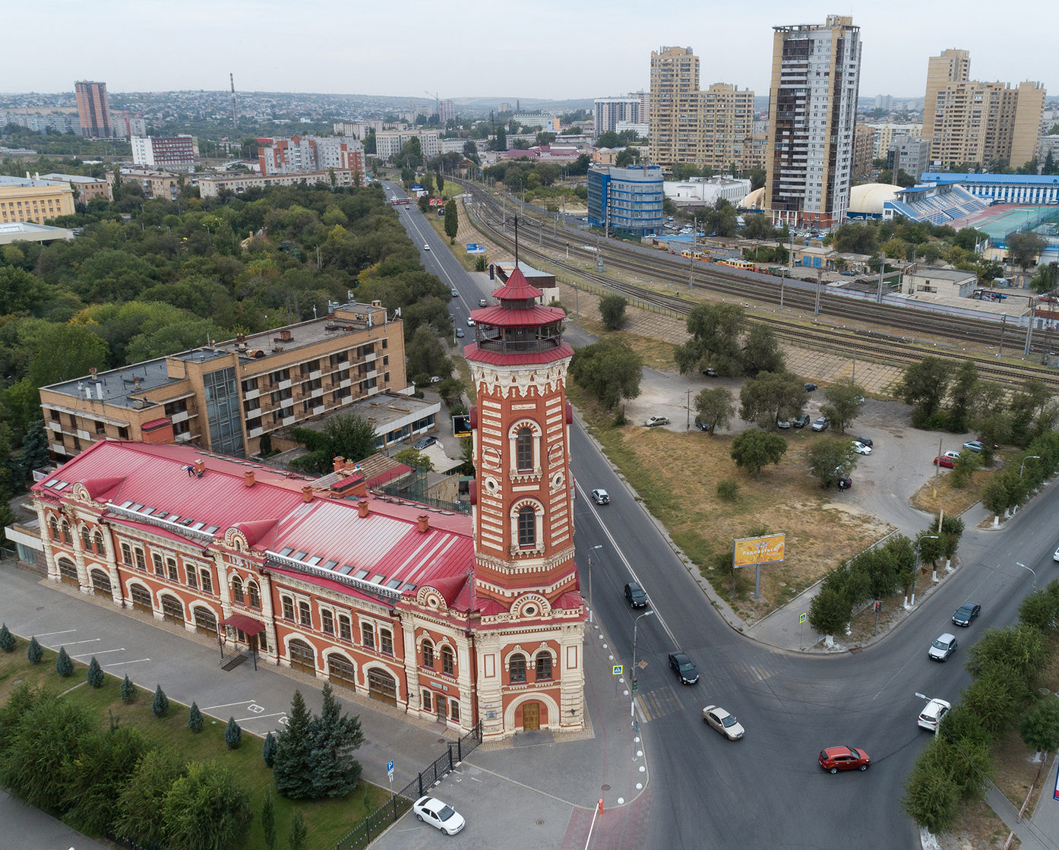
Каланча царицынской
пожарной команды
Первую пожарную каланчу на Царицынской площади построили в 1897 году. В здании оборудовали отопление, водопровод и канализацию. Кроме пожарной части, в каланче располагались ломбард и библиотека. Во время революции здание использовали в качестве смотровой площадки. В середине 1990-х в нём случился пожар, и от него остались кирпичные руины.
В 1995-м выстроили новое здание, соответствующее первоначальному облику. Его возвели по оригинальным чертежам и тем же методом тычковой кладки. Сейчас это архитектурный памятник регионального значения, здесь размещены административные органы.
.

Slide 17
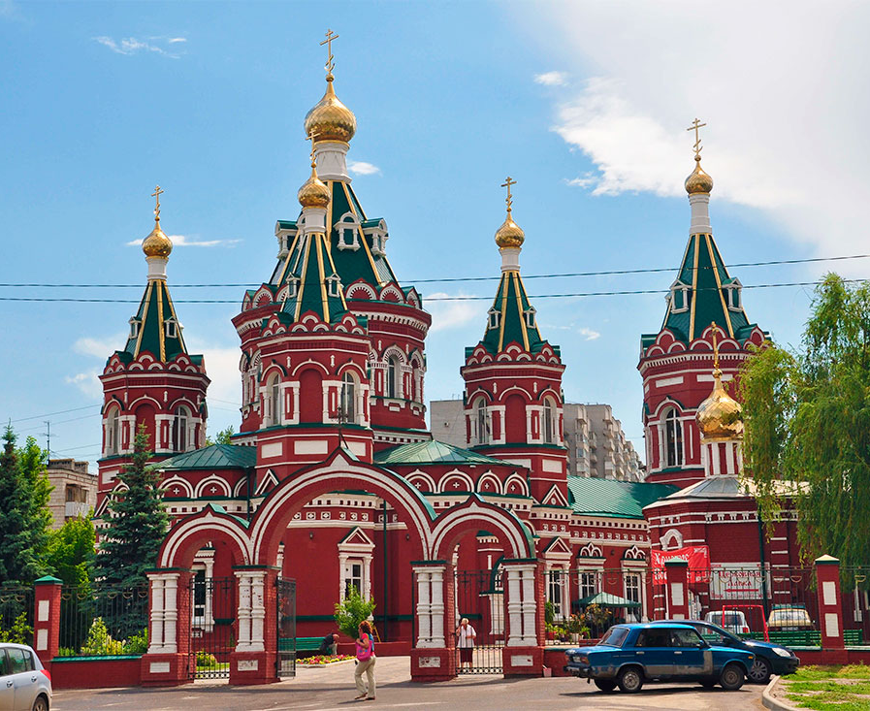
Казанский кафедральный собор
Первый храм в честь Казанской иконы Божьей Матери появился на территории Царицынской крепости в начале XVIII столетия и вскоре был утрачен. Новую Казанскую церковь в псевдорусском стиле построили в 1897 году из красного кирпича, декорировав лепниной. Здание возвели на средства, собранные верующими.
Приход закрыли в 1939 году, а после Сталинградской битвы от здания остались руины. В 1946 году начались восстановительные работы, а жители посёлка Рынок привезли в приход спасённую при разорении церкви икону Казанской Божией Матери и распятие. В 1989 году при соборе открыли духовно-певческую школу «Конкордия» — первую в социалистической России. В начале 2000-х провели реконструкцию собора и вернули ему исторический облик: над храмом и колокольней вновь появились шатровые купола. В кафедральном Казанском соборе хранятся иконы святых Николая Чудотворца и Луки Крымского с частицами святых мощей.
.

Slide 18
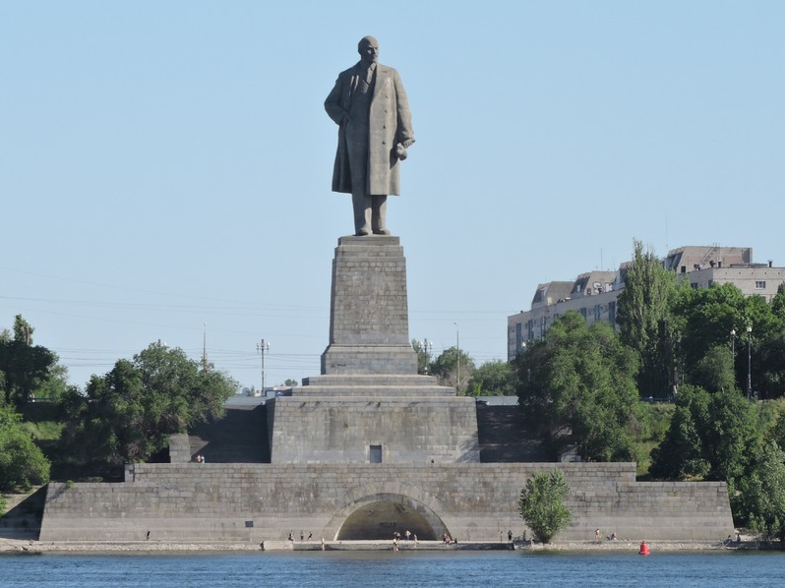
Памятник Ленину
Памятник Ленину в Волгограде стоит у входа в Волго-Донской канал со стороны Волги. Это одна из самых высоких статуй в мире. Скульптура возвышается на 27 метров на тридцатиметровом гранитном постаменте.
Сначала на этом месте стоял памятник И. Сталину высотой 24 метра, изготовленный из самородной меди. В 1962-м после падения сталинского режима статую демонтировали, оставив пустой постамент. Памятник Ленину установили в 1973 году. Скульптура изготовлена из железобетона, по той же технологии, что и монумент «Родина-Мать». Проект подготовили архитекторы Е. Вучетич и Л. Поляков.

Slide 19
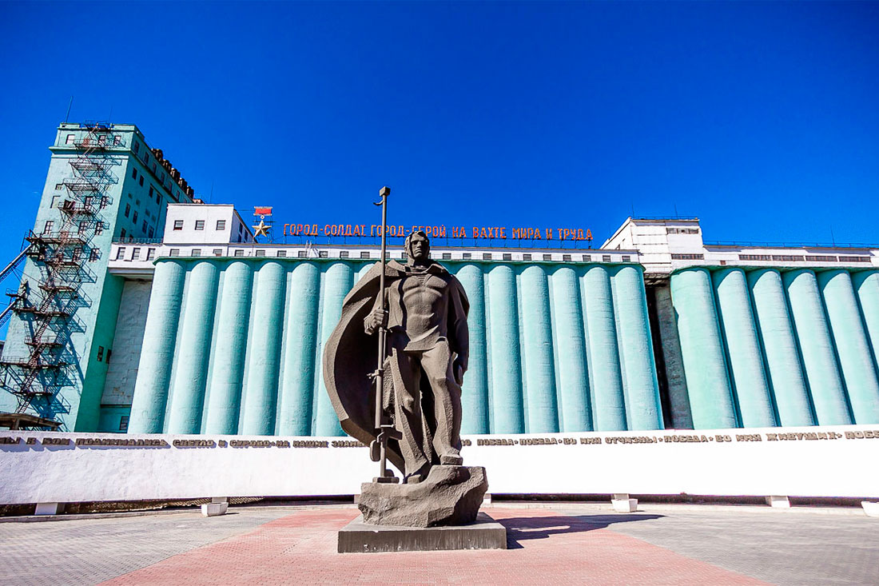
Волгоградский элеватор
Волгоградский элеватор построили в июне 1941 года. Непримечательное с архитектурной точки зрения здание является историческим памятником. Во время Сталинградской битвы за зернохранилище, которое было самым высоким зданием в городе, развернулись затяжные и кровопролитные бои. В обороне здания принимали участие моряки 92-й отдельной стрелковой бригады, в рядах которой сражались североморцы и балтийцы. В 1977 году возле элеватора установили памятник героическим морякам-североморцам. Восьмиметровая скульптура изображает воина в полный рост, с противотанковой винтовкой в руке. Возле монумента всегда лежат цветы и венки. Пострадавший в боях элеватор восстановили, и он продолжает работать.

Slide 20
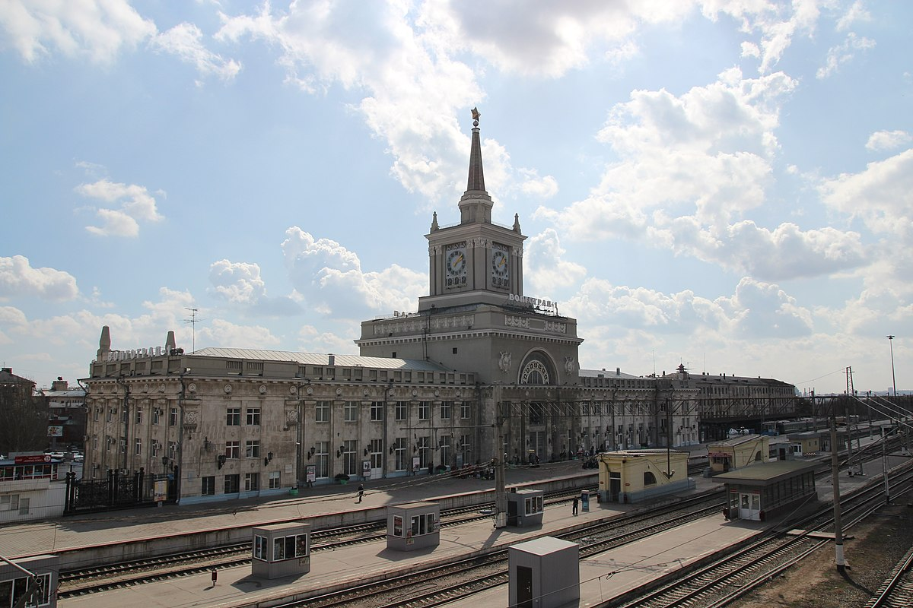
Здание железнодорожного вокзала
Первый вокзал в городе построили в 1871 году после открытия железной дороги. Кирпичное здание было полностью разрушено во время боевых действий в годы Великой Отечественной войны. За вокзал шли ожесточённые сражения, здание переходило из рук в руки, и в результате героических усилий советские бойцы подняли над руинами знамя победы.
Нынешнее трёхэтажное здание железнодорожного вокзала возвели в 1954 году, в стиле сталинского ампира по проекту А. Куровского и С. Брискина. В средней части выстроена башня с часами и шпилем, увенчанным звездой. Здание декорировано лепниной, в арке над входом расположена скульптурная композиция «Апофеоз труда». У главного входа расположены барельефы, изображающие героев войны. Стены частично оштукатурены, отделаны мрамором, инкерманским камнем и гранитом.

Slide 21
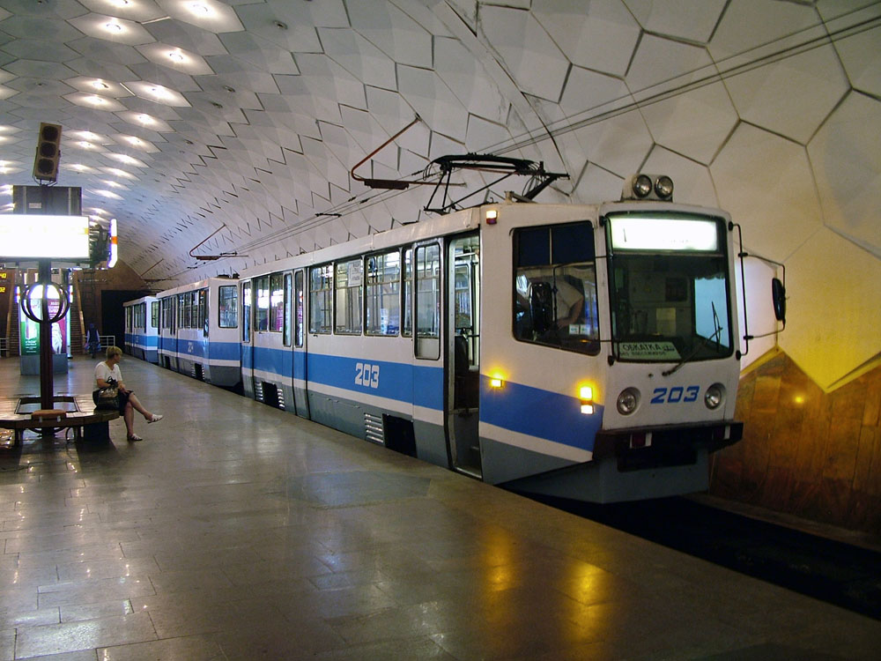
Метротрам
Среди достопримечательностей Волгограда особое место занимает необычный вид городского транспорта — метротрам. Это трамвайная система с элементами метрополитена. Некоторые участки проложены по подземным тоннелям, при необходимости их можно переоборудовать в линию метро. Волгоградский скоростной подземный трамвай начал работать в 1984 году. Система состоит из 22 станций и связывает северную часть с центром города. Протяженность метротрама — более 17 километров, при этом у него всего две наземные станции: «Ельшанка» и «Пионерская». По мнению журнала Forbes, метротрам в Волгограде — один из самых интересных трамвайных маршрутов в мире, поскольку подземные пути пересекаются, проходя друг над другом.

Slide 22
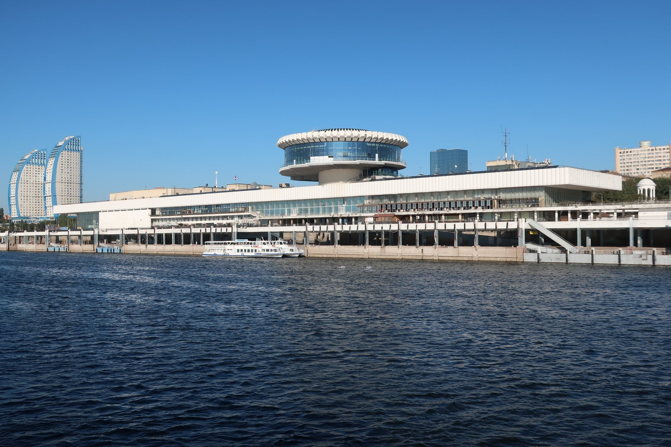
Речной вокзал
Одна из достопримечательностей города — речной вокзал, который считается самым крупным в России и Европе. Его построили во второй половине XX века на месте деревянного павильона речного вокзала. Длина вокзала достигает почти 300 метров, пристань рассчитана на шесть круизных судов. Зал ожидания вмещает 700 человек. На теплоходе от речного вокзала можно отправиться на прогулку по Волге, поездка занимает один час. На пристани пришвартованы лодки, катера и гидроциклы, на которых желающие могут покататься по реке или переправиться на другой берег.
Сейчас Речной вокзал выполняет в первую очередь развлекательную функцию. Внутри находится большой концертный зал на 1025 мест, оборудованный органом «Rieger-Kloss», а также рестораны, кафе, магазины, ночные клубы и фитнес-центр.

Slide 23
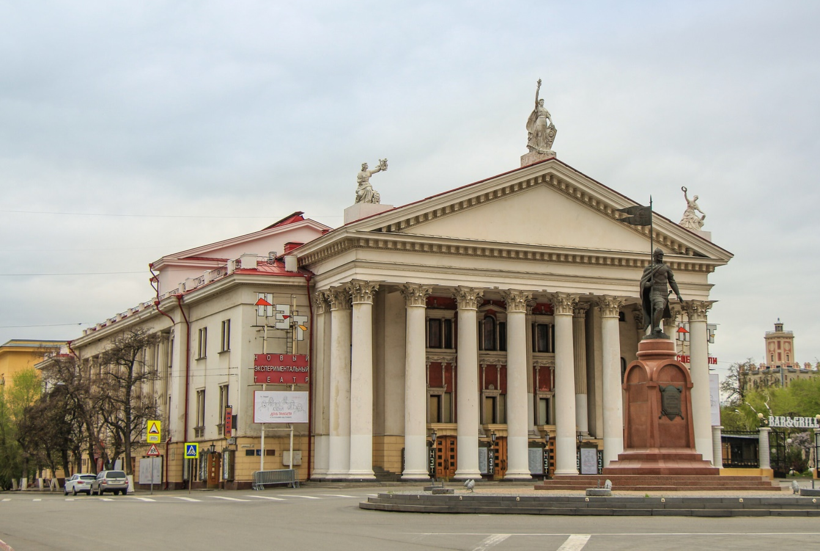
Волгоградский новый экспериментальный театр
Открылся в 1989 году и стал первым в России театром, работающим на контрактной основе. В репертуаре театра — постановки по классическим русским и зарубежным произведениям, а также пьесы современных авторов. Театр преподносит классические произведения в более современной форме, не изменяя смысл.
Театр занимает историческое здание, построенное на средства купца Репникова. В нём в 1915 году был основан Дом науки и искусств. Здесь находилась Царицынская библиотека, а позднее открылся первый театр. С 1933 года здесь работал драматический театр имени Горького.
Во время войны здание сильно пострадало. В 1952-м его реконструировали, перед фасадом выстроили массивную колоннаду с фронтоном, увенчанным скульптурами. В 2007 году перед зданием установили памятник Александру Невскому, духовному покровителю Волгограда.

Slide 24
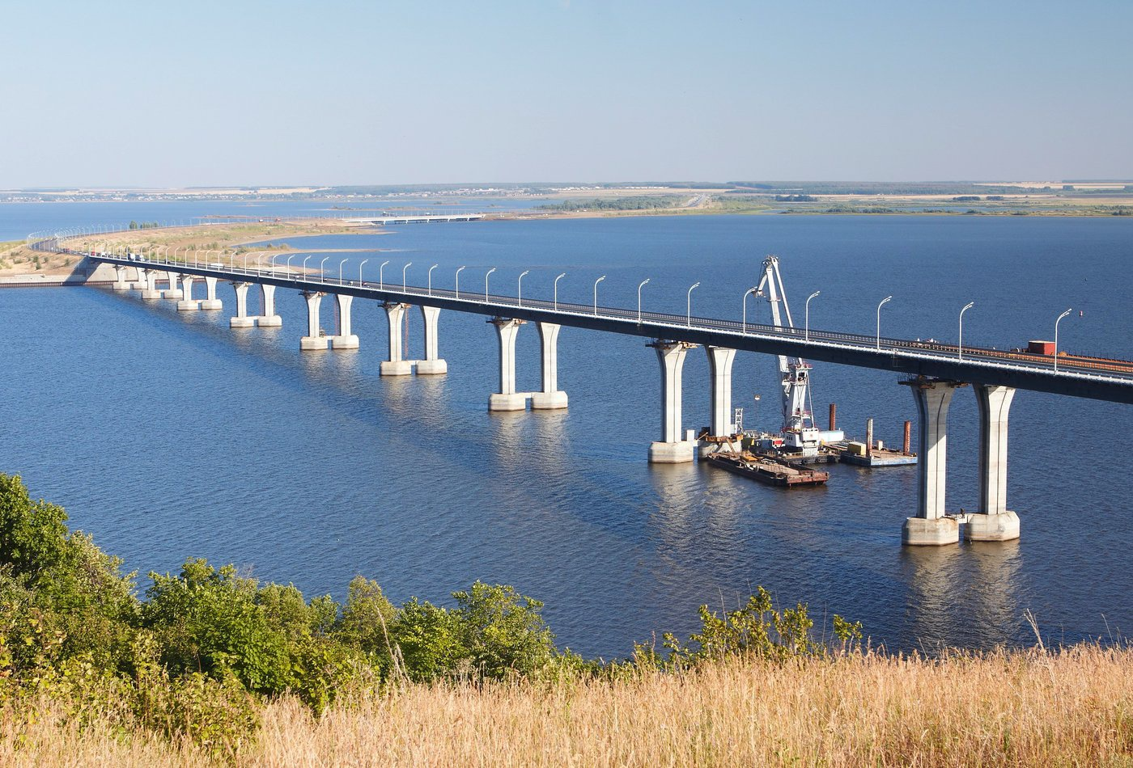
«Танцующий» мост
Автомобильный мост с пешеходной зоной соединяет Волгоград с Краснослободском. Это первая часть запланированного мостового комплекса через реки Волга и Ахтуба. Сооружение до сих пор не достроено, возведена только половина моста, на месте второй части стоят только опоры. Строительство началось еще в 1996 году, а мост открыли лишь в 2009-м. Раньше переправиться через Волгу можно было только по плотине Волжской ГЭС или автомобильным паромом.
Через полгода после открытия моста, во время сильных ветров, конструкцию начало раскачивать, а по мосту пошла волновая вибрация. Высота «волн» достигала одного метра. Проезд по мосту закрыли, однако в результате проверки выяснилось, что покрытие и конструкции моста не были повреждены и состояние сооружения удовлетворительное. После этого волны больше не появлялись, но сооружение стали называть «танцующим», «пляшущим» и даже «пьяным» мостом. Мост считается безопасным для любого вида транспорта.
При создании моста была создана уникальная конструкция опор с конструктивным разделением вертикальной и горизонтальной нагрузки. Длина моста составляет 2 514 метров.

Slide 25
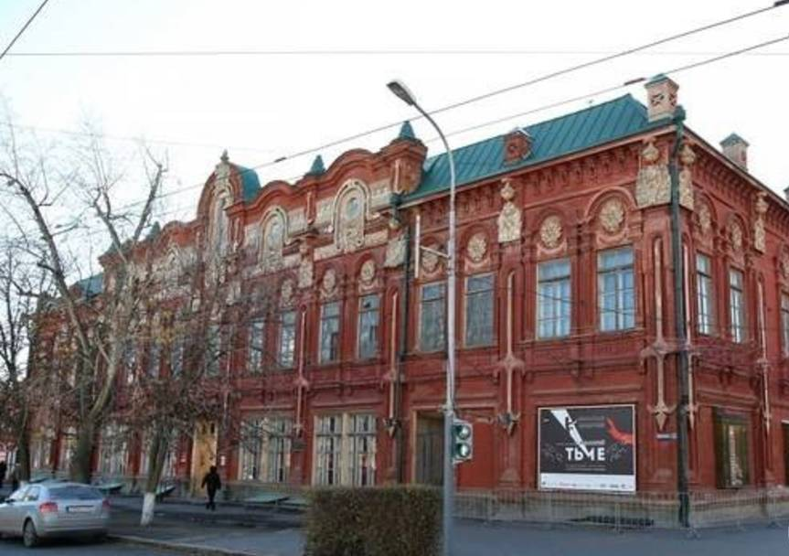
Казачий театр
В 1992 году в городе был создан Донской казачий театр. Это один из первых русских профессиональных коллективов, следовавший традициям донского казачества. Театр неоднократно побеждал на международных фестивалях. Репертуар представлен спектаклями на основе фольклора, а также русскими классическими и современными постановками, детскими сказками и представлениями для молодежи.
Театр расположен в уникальном здании — памятнике архитектуры XIX века. Оно было возведено на средства купца Александра Шлыкова в 1862 году, а 5 сентября 1910 года в нём открылась женская гимназия №4. После войны от прекрасного здания остались лишь стены и перекрытия цокольного этажа. Позже его восстановили и в 1952 году открыли в нём кинотеатр «Гвардеец». В 1994-м здание передали Казачьему театру.

Slide 26
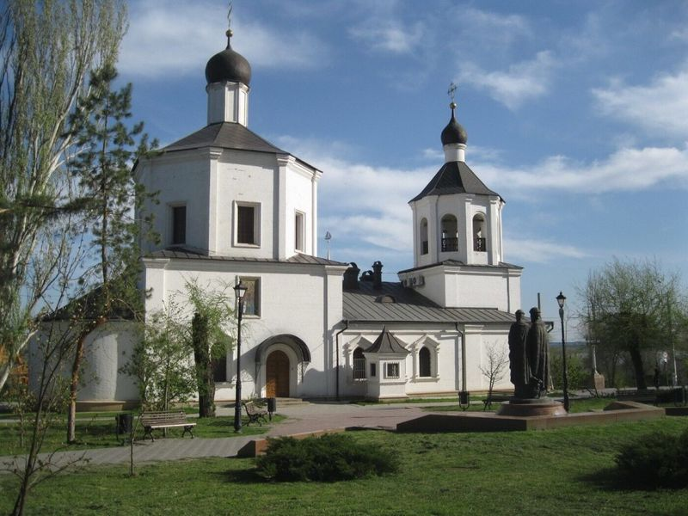
Храм Иоанна Предтечи
Самый известный православный храм Волгограда. Первый деревянный храм в честь одного из самых почитаемых на Руси святых возвели в XVI веке при основании крепости. По одной из версий, основать церковь святого пророка Иоанна Предтечи приказал Иван Грозный. После переноса крепости на другой берег реки в 1608 году вновь заложили и храм, который сгорел вместе со всеми деревянными постройками в городе.
Новый деревянный храм в византийском стиле выстроили предположительно в 1664 году при женском Иоанно-Предтеченском монастыре. Позже обветшавшее строение разобрали и в 1704-м по велению Петра I построили новый храм в форме восьмерика на четверике, который стал первым каменным зданием Царицыно. Для строительства использовали кирпичи с развалин дворца хана Батыя, которые привозили стрельцы крепостного гарнизона. В 1722 году к храму пристроили Петропавловский придел. Позднее появился придел во имя Корсунской иконы Божьей Матери.
В 1930-х церковь разграбили и взорвали, а на её месте выстроили ресторан. В 2000-м, примерно в ста метрах от руин старого здания, храм восстановили. Сейчас это подворье Дубовского Свято-Вознесенского женского монастыря. В приходе есть библиотека и воскресная школа.

Slide 27
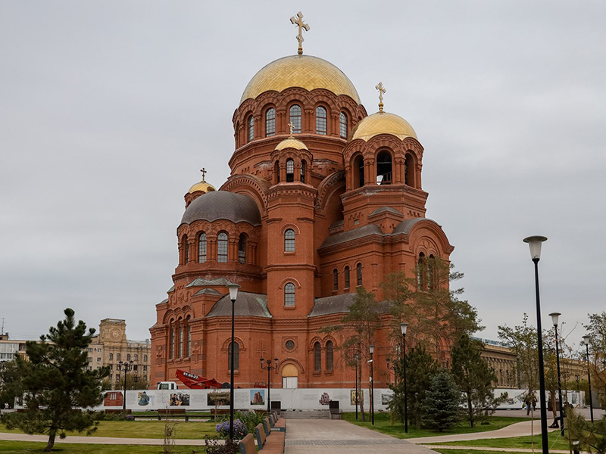
Александро-Невский собор
Александро-Невский собор был построен и освящен в 1918 году, но после прихода большевиков к власти служения полностью прекратились. Через несколько лет храм и вовсе уничтожили, но не во время Сталинградской битвы, а в мирные 1930-е в ходе борьбы с религией на территории СССР. Прошло больше 80 лет, прежде чем появились первые подвижки в вопросе о восстановлении святыни. В 2016 году началось строительство нового Александро-Невского собора, который освятили и открыли для прихожан совсем недавно — в сентябре 2021 года. Красота и масштабы храма поистине поражают, ведь на его фоне соседние здания кажутся просто крошечными. Обязательно рекомендуем взглянуть на собор со стороны и изнутри: иконостас и настенные росписи вряд ли оставят кого-либо равнодушным.

Slide 28
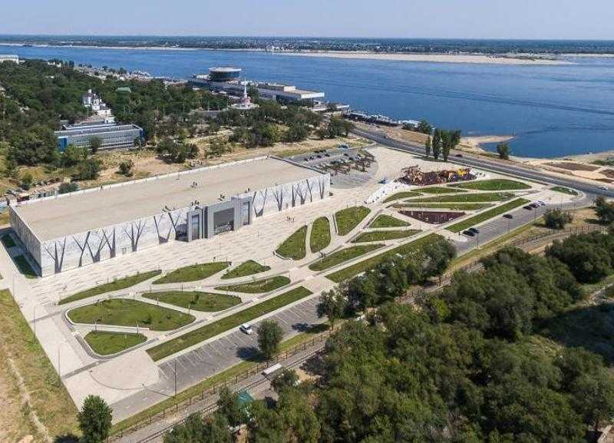
Парк и интерактивный музей «Россия — моя история»
Парки и музеи в рамках проекта «Россия — моя история» открылись в нескольких городах страны, в том числе и в Волгограде. Считается, что само понятие русской государственности возникло в 862 году, тогда же на престол взошли и первые представители династии Рюриковичей. Именно об историческом периоде с 862 года и до наших дней вам расскажет интерактивный музей «Россия — моя история». Вся информация подается в увлекательной форме, а с помощью современных технологий знакомство с ушедшими эпохами будет интересным и разнообразным.

Slide 29
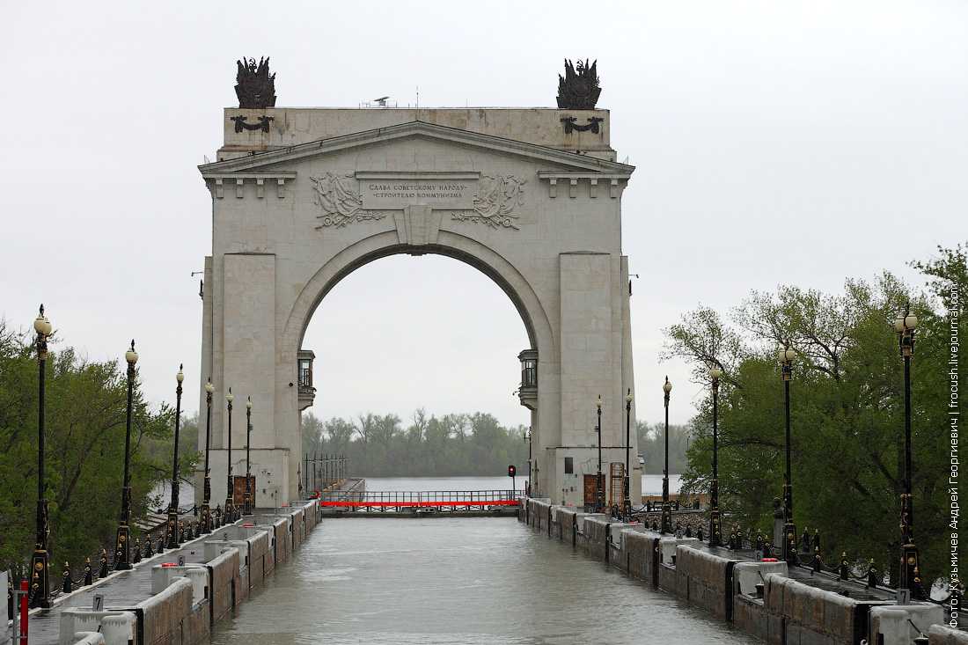
Волго-Донской канал
Волго-Донской судоходный канал соединяет Волгу и Дон на волгодонском перешейке, а его длина составляет 101 км. Строительство началось в 1948 г. Это была одна из самых грандиозных строек века. К строительным работам были привлечены немецкие военнопленные, студенты и выпускники учебных заведений, демобилизованные солдаты и заключенные. Всего в работах были заняты около одного миллиона человек, а канал прорыли за 3,5 года.. 31 мая 1952 года воды рек Волга и Дон слились, и началось движение судов.
Главной достопримечательностью канала является белоснежная Триумфальная арка высотой 40 метров, расположенная над главным шлюзом № 1.

Slide 30
Музей истории города Симферополя
Над презентацией работали:
Яковлева Т.В. – начальник отдела по научно-просветительской работе
Симферополь, 2023 г.

